Slide 1
胆固醇是什么？
增田裕志

Slide 2
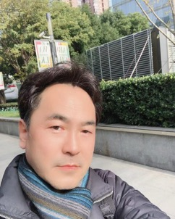
自我介绍
我在兴和从事医药销售已有31年
我的爱好：跑步、书法、画画、打羽毛球&乒乓球、钓鱼等
 |  | 简历
姓名 | 増田 裕志 MASUDA YUJI |  |  | 出生年月日 | 1967年10月17日
国籍 | 日本国 | 出生地 | 大阪府 | 性別 | 男
年 月 | 所属部门 |  |  | 业务内容
1990年4月 | 兴和制药 大阪分社 新药部四课 |  |  | 医药代表
1999年2月 | 兴和新药大阪分社京都销售所新药课 |  |  | 医药代表
2004年4月 | 兴和大阪分社 京都销售所一课 |  |  | 医药代表
2006年10月 | 创药京都分社 富山销售所 |  |  | 所长
2010年8月 | 创药名古屋销售一部 |  |  | 部长
2012年1月 | 创药仙台分社销售二部 |  |  | 部长
2015年4月 | 创药仙台分社 青森销售所 |  |  | 兼所长
2016年4月 | 创药中四国分社 |  |  | 分店店长
2017年7月 | 创药海外统括本部 上海

Slide 3
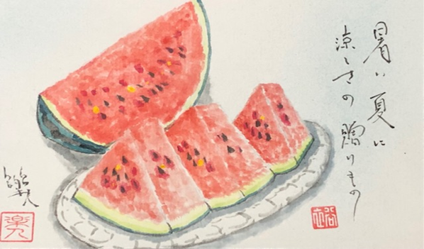
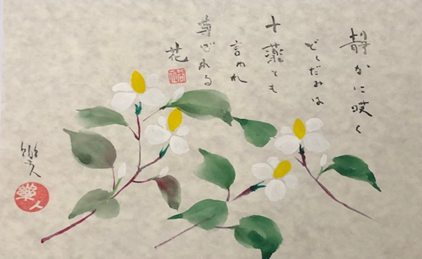

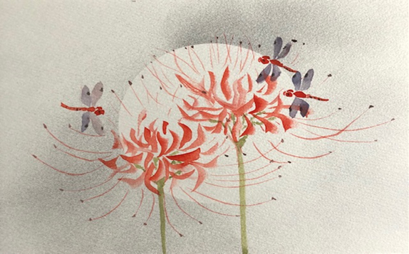

Slide 4

我的职业轨迹
日本国内（兴和创药）
1990年入职（销售部）
大阪府
京都府
富山県
愛知県（名古屋）
岩手県、青森県、秋田県、広島県、岡山県、鳥取県、島根県、山口県、香川県、愛媛県、高知県、徳島県
東京都
北海道
青森
秋田
岩手
山形
宮城
沖縄
※工作原因辗转过日本约1/3地区
石川
富山
新潟
福島
島根
鳥取
京都
福井
長野
群馬
栃木
山口
広島
岡山
兵庫
滋賀
岐阜
埼玉
茨城
佐賀
福岡
大阪
山梨
東京
香川
愛知
神奈川
愛媛
奈良
三重
静岡
千葉
長崎
大分
高知
徳島
熊本
和歌山
宮崎
鹿児島

Slide 5
为何今天由我向各位介绍这个题目？
自1990年工作以来我一直从事与胆固醇药品相关的销售工作。
1990年~
MDS（主要降低TG值的药品）
1993年~
LIVALO(降低LDL的药品）
2018年~
PARMODIA（主要降低TG的药品）

Slide 6
说到「胆固醇」，大家对它的印象如何？

Slide 7
胆固醇是・・・
很多人听到胆固醇都抱着“不健康”“对身体不好”的印象，但是胆固醇是我们身体不可缺少的重要成分。

Slide 8
胆固醇是・・・
胆固醇是“血脂”的一种，我们的体内经常存储着100~150g的胆固醇。血脂中，除了胆固醇以外，还有中性脂肪、磷脂、脂肪酸等，它们随着血液被输送到身体重要的部位。其中胆固醇作为全身细胞膜、与类固醇激素（男性荷尔蒙、女性荷尔蒙、肾上腺皮质激素等）、胆汁酸（帮助消化和吸收脂质的物质）的成分，发挥着重要的作用。

Slide 9
血脂的作用
胆固醇：细胞膜的主要成分、类固醇激素（男性荷尔蒙、女性荷尔蒙、肾上腺皮质激素等）的成分、胆汁的原料。
中性脂肪：作为能量来源，储存在内脏和皮下。起到了缓冲和绝热材料的作用。
磷脂：与胆固醇一起成为细胞膜的原料
游离脂肪酸：中性脂肪中分解并释放到血液中，成为能量源。

Slide 10
因此，没有胆固醇也不健康
我在学习中文的过程中，学到过“加油”一词。不加油的话，就没有动力，也就没办法努力。我想如果身体没有胆固醇也是这个道理吧。

Slide 11
LDL・HDL的真面目是？
说到胆固醇，经常会听到“LDL胆固醇”“HDL胆固醇” ，那么这个LDL、HDL到底是什么呢？

Slide 12
LDL·HDL是运送胆固醇的“交通工具”
胆固醇是疏水性的，不能溶于水。也就是说，胆固醇不能溶解在血液中流向全身。因此胆固醇和中性脂肪被特殊蛋白质和磷脂（含有磷酸的复合类脂体的总称）包裹住，类似胶囊一样融入血液运送到全身。这个胶囊状的物质叫做“脂蛋白”。
脂蛋白根据其比重和大小分为几种。LDL-C和HDL-C也是脂蛋白的一种，LDL-C中的胆固醇被称为LDL胆固醇，HDL-C中的胆固醇被称为HDL胆固醇。

Slide 13
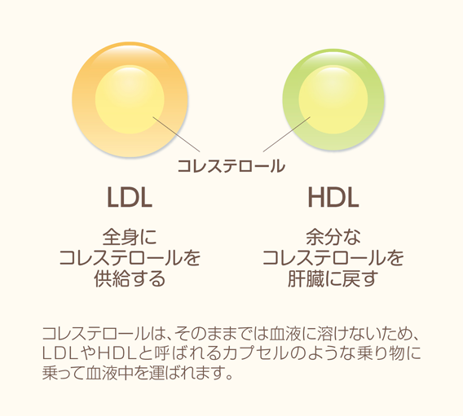
LDL·HDL是运送胆固醇的“交通工具”

Slide 14
LDL和 HDL的作用区别
LDL主要是将肝脏中产生的胆固醇运送到全身，起到了“运输卡车”的作用。另一方面，HDL将多余胆固醇运回肝脏，起到了“清扫卡车”的作用。无论哪一种，都承担着在人体内不停传送重要营养元素—胆固醇的重要作用。

Slide 15
问题①
当LDL胆固醇比标准值高，HDL胆固醇比标准值低，血液中的胆固醇会出现怎样的变化？

Slide 16
为什么胆固醇会成为问题？
☆胆固醇数值与动脉硬化的进展有很大关系
体内胆固醇的总量是由LDL供给和HDL回收的平衡搭建的。但根据饮食和体质的不同，如果供给作用的LDL胆固醇过多，回收作用的HDL胆固醇过少，两者的平衡就会被打破。胆固醇在血管内堆积会损伤血管，这就是血管内侧狭窄的原因。
LDL胆固醇被称为“坏胆固醇”，HDL胆固醇被称为“好胆固醇”，因为上述两者作用由此得名。

Slide 17
为什么胆固醇会成为问题？
LDL胆固醇喜欢钻进血管壁。如果LDL胆固醇囤积，血管壁上就会出现硬块，血管的内侧会越来越窄。
血管变硬、变脆的状态被称为动脉硬化，进一步恶化就会引起心绞痛、心肌梗塞、脑梗塞等重大疾病。

Slide 18
如果胆固醇总量超过标准值，就会出现“血脂异常症”
血液中的LDL胆固醇过多、或者HDL胆固醇过少的状态可以视为动脉硬化的信号。另外，与胆固醇一样作为血脂之一的中性脂肪（三甘油酯：TG），据说其过多也会增加动脉硬化的风险。
想要了解自己胆固醇和中性脂肪的数值，可以做个血液检查。血液检查项目中的“LDL”“HDL”“TG”的缩略语就是上述这些。

Slide 19
如果胆固醇总量超过标准值的话，就是“血脂异常症”
在日本动脉硬化学会中，规定了LDL胆固醇、HDL胆固醇、中性脂肪的标准值，如果哪一个偏离了标准值，就会被诊断为“血脂异常症”。尤其是LDL胆固醇和中性脂肪偏高人群，动脉硬化风险较大，所以大家要仔细确认自己的健康诊断报告和血液检查的结果。
另外，近年来所有种类的胆固醇的合计值，即总胆固醇值减去HDL胆固醇值的“Non-HDL胆固醇”数值，常常被用于判断动脉硬化风险的依据。

Slide 20
血脂异常的诊断基准（使用空腹时采血的数据）
LDL胆固醇（不良胆固醇）…… 140mg/dL以上
HDL胆固醇（有益胆固醇）…… 40mg/dL以下
甘油三酯（中性脂肪）……150mg/dl以上
Non-HDL胆固醇* ……170mg/dl以上
＊Non-HDL胆固醇＝总胆固醇－HDL胆固醇
(日本动脉硬化学会《动脉硬化性疾病预防指南2017年版》）

Slide 21
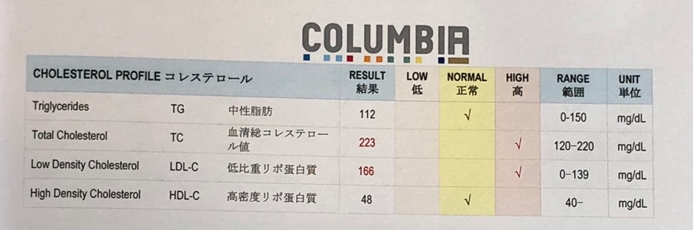
M先生的情況
Non-HDL胆固醇＝总胆固醇－HDL胆固醇
175=223-48

Slide 22
需要改善胆固醇值吗？
胆固醇值变高的原因除了遗传等先天原因以外，闭经后的女性随着女性荷尔蒙的减少，胆固醇值容易变高。这些都是自己无法调控的。如果超过了标准值，建议尽早就医。
因为饮食、运动等生活习惯造成的胆固醇值变高，可以从今天开始，重新审视饮食习惯和运动习惯，努力戒烟进行改善。

Slide 23
为什么不能吸烟？
众所周知，香烟中所含的一氧化碳和烟碱会增加LDL胆固醇。尼古丁除了有促进肝脏合成中性脂肪的作用外，还有增加LDL胆固醇、减少HDL胆固醇的作用。一氧化碳在体内增加“活性氧”，导致LDL胆固醇氧化，更容易进入血管壁。

Slide 24
控制胆固醇增高的饮食要点
食物中的胆固醇会使血液中的胆固醇上升。因此请尽量少食用鸡蛋、鱼卵、内脏等富含胆固醇的食品。
众所周知，肥肉、黄油等食物中含有大量“饱和脂肪酸”，饱和脂肪酸会进一步增加胆固醇。要避免摄入含有大量饱和脂肪酸的食品，多摄取含不饱和脂肪酸的食物。

Slide 25
胆固醇值异常人群，请确认下述各项后，重新审视自己的生活习惯
高LDL胆固醇人群
控制摄入含胆固醇以及饱和脂肪酸较多的食物，避免摄入含反式脂
肪酸的点心（人造黄油、曲奇等）、和快速加工食品。多摄取膳食纤
维丰富（海藻、豆类、蘑菇类等）的食品。
低HDL胆固醇人群
除了注重均衡饮食以外，生活习惯也有较大影响，因此需要
多运动以维持适当体重以及不吸烟。
中性脂肪高的人群
控制甜品、果汁、酒精摄入。少吃含反式脂肪酸的食品，
多食用富含不饱和脂肪酸的鱼类（沙丁鱼、青花鱼等）。

Slide 26
适量运动
一天进行30分钟以上的步行或慢跑等有氧运动，如果一周能坚持运动2小时以上会有更效果。锻炼肌肉也非常有用。没有运动时间或不擅长运动的人群，可以在日常生活中更多地使用身体。
先从自己力所能及的方面开始行动吧。

Slide 27
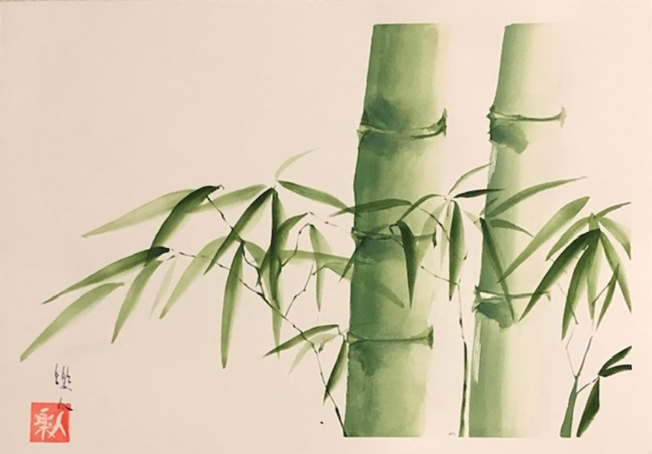
谢谢

